Slide 1
GIoT end-to-end
Application System + web servic
Author:Jason

Slide 2
Item
MQTT介紹與MQTT套件安裝
應用系統與DB的建立
Web可視化GUI 開發與操作

Slide 3
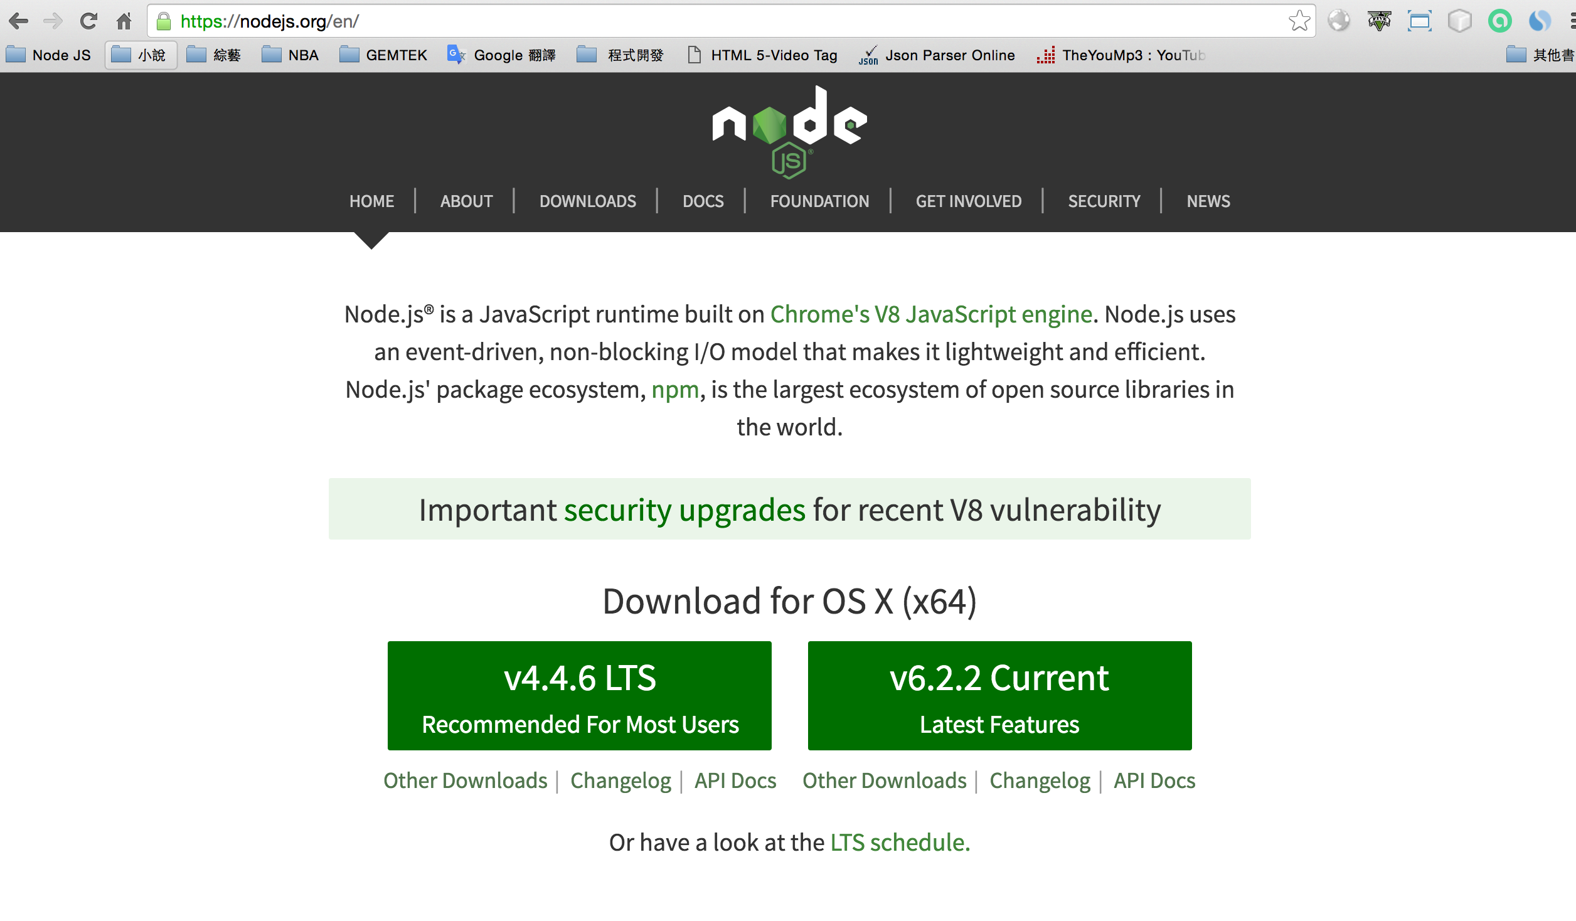
node.js安裝
node.js官方網站 https://nodejs.org/en/

Slide 4


node.js安裝模組
檢查nodejs版本
檢查npm版本
安裝(全域)模組
npm install mosca bunyan -g

Slide 5
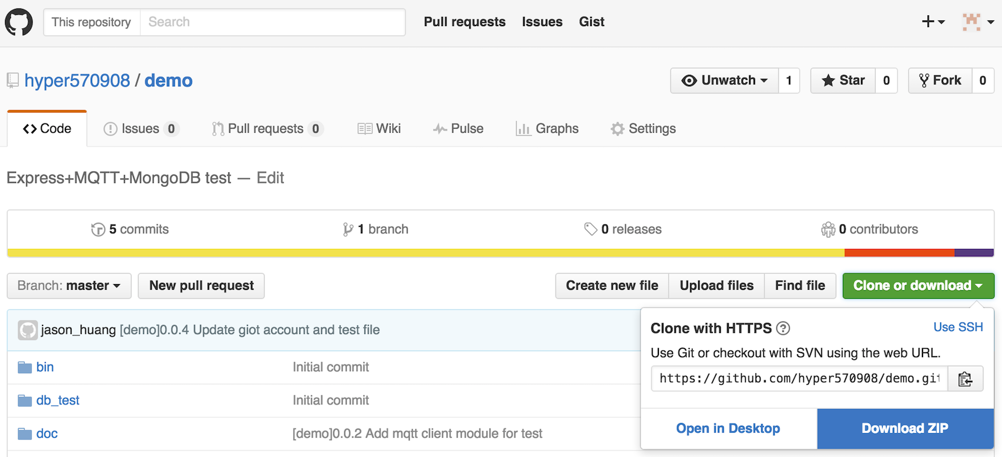
專案下載
https://github.com/hyper570908/demo
在目錄下執行 npm install

Slide 6

模組

Slide 7
簡單模組定義和使用
node.js 遵照CommonJS 的慣例, 用 require 以及 exports 來作檔案和模組之間的溝通
var PI = Math.PI;
exports.area = function (r) {
return PI * r * r;
};
exports.circumference = function (r) {
return 2 * PI * r;
};
將這個文件存為circle.js

Slide 8
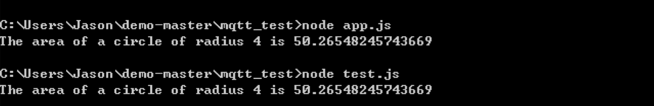
簡單模組定義和使用
並新建一個test.js文件，並寫入以下代碼
var circle = require('./circle.js');
console.log( 'The area of a circle of radius 4 is ' + circle.area(4));

Slide 9
MQTT是什麼？
MQTT的全名為 Message Queuing Telemetry Transport，為IBM和Eurotech共同製定出來的protocol，在MQTT的官網可以看到一開始它對MQTT的介紹：
MQTT is a machine-to-machine (M2M)/"Internet of Things" connectivity protocol. It was designed as an extremely lightweight publish/subscribe messaging transport.
MQTT是一個 machine-to-machine (M2M) 的發佈(Publish)/訂閱(Subscribe)訊息的傳輸協定，簡單來說當發佈者將訊息送至Topic平台，而Topic會將這個訊息送到所註冊的訂閱者。
一般來說發佈者可以是一個Sensors也可以是一個推播訊息的入口。訂閱者可以是個伺服器上的應用服務也可以是個手機。

Slide 10
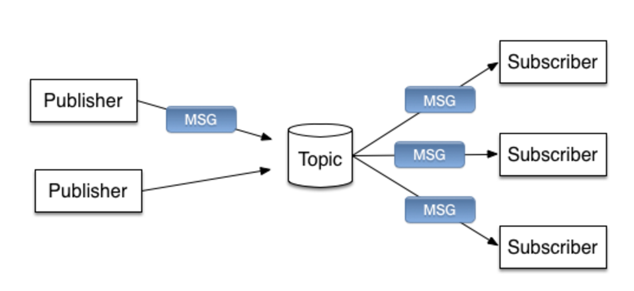
Publish/Subscribe關係如下圖
Broker
Publisher為訊息的來源，它會將訊息發送給Broker(Topic)，而Subscriber向Broker註冊，表示他們想要接收此Topic的訊息；因此當有某個Publisher對Broker發送訊息時，只要是有對此Broker註冊的Subscriber，都會收到此則訊息。

Slide 11
Mosca(Broker模組）
Mosca是MQTT在Node.js中的一個Broker的開源實現，通俗講也就是MQTT中的Server實現。
安裝：
npm install mosca bunyan -g
使用：
mosca單獨使用時，可以像下面這樣運行，並開始接受客戶端連接：
mosca -v | bunyan
mosca -v -p 1884 | bunyan
預設 port : 1883

Slide 12
MQTT.js(Client模組）
同 時Mosca作者也維護著MQTT.js這一模組，這一模組可理解為MQTT的Client實現。而縱觀整個Node.js的module中比較有分量的也就以上兩個module.
如果所要連接的服務器只支持MQTT 3.1（非V3.1.1），需要如下設置：
{
protocolId: 'MQIsdp',
protocolVersion: 3
}
建議加上參數

Slide 13
透過mqtt.js模組註冊訂閱（一）
var mqtt = require('mqtt');
var hostname = 'localhost';
var portNumber = 1884;
var mytopic= 'mqtt';
var options = {
port:portNumber,
host: hostname,
protocolId: 'MQIsdp',
protocolVersion: 3;
var client = mqtt.connect(options);
設定連線參數
以連線參數進行連線

Slide 14
透過mqtt.js模組註冊訂閱（一）
client.on('connect', function() {
console.log('Connect to mqtt topic:'+mytopic);
client.subscribe(mytopic);
});
client.on('message', function(topic, message) {
console.log(‘topic:'+topic.toString());
console.log('message:'+message.toString());
});
訂閱
接收message

Slide 15
透過mqtt.js模組註冊發布
var mqtt = require('mqtt');
var hostname = 'localhost';
var portNumber = 1884;
var mytopic= 'mqtt';
var options = {
port:portNumber,
host: hostname,
protocolId: 'MQIsdp',
protocolVersion: 3;
};
var client = mqtt.connect(options);
client.publish('mqtt', 'Hell Mqtt!');
// terminate the client
client.end();
設定連線參數
以連線參數進行連線
發佈message

Slide 16
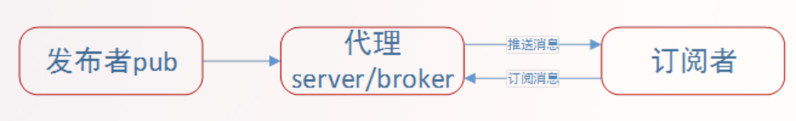
操作
發布者、代理和訂閱者均為localhsot，但是在實際的情況下三種並不是同一個設備。為了實現這個簡單的測試案例，需要在打開三個終端視窗，分別代表代理伺服器、發布者和訂閱者。

Slide 17
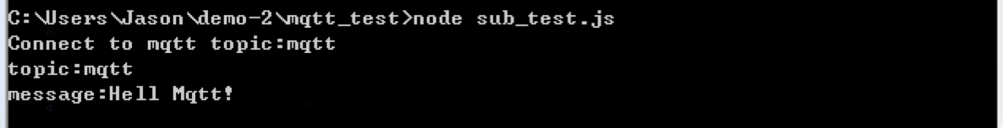
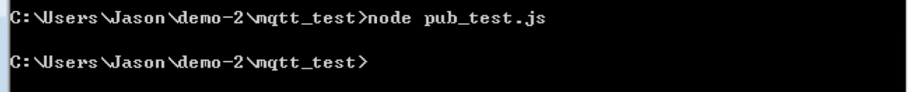
訂閱及發佈demo
Subscriber 註冊感興趣的Topic(ex. mqtt)
Publisher 發布該Topic的訊息

Slide 18
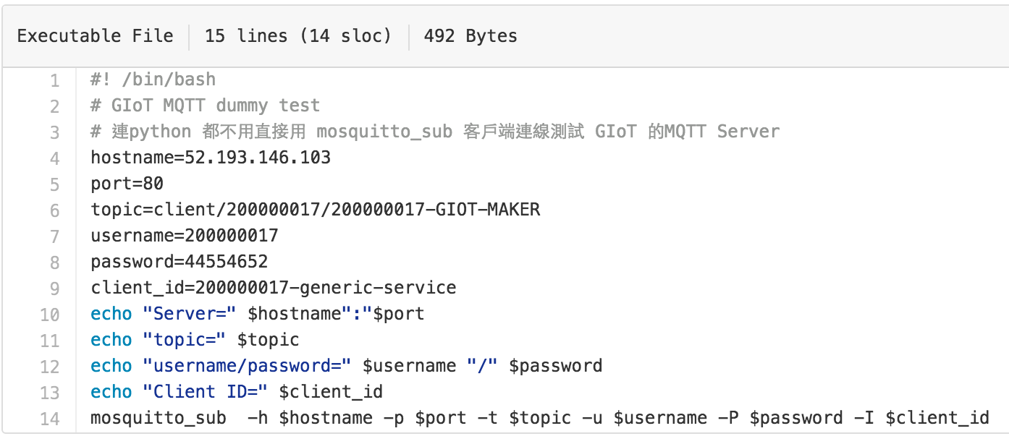
GIot MQTT dummy test

Slide 19
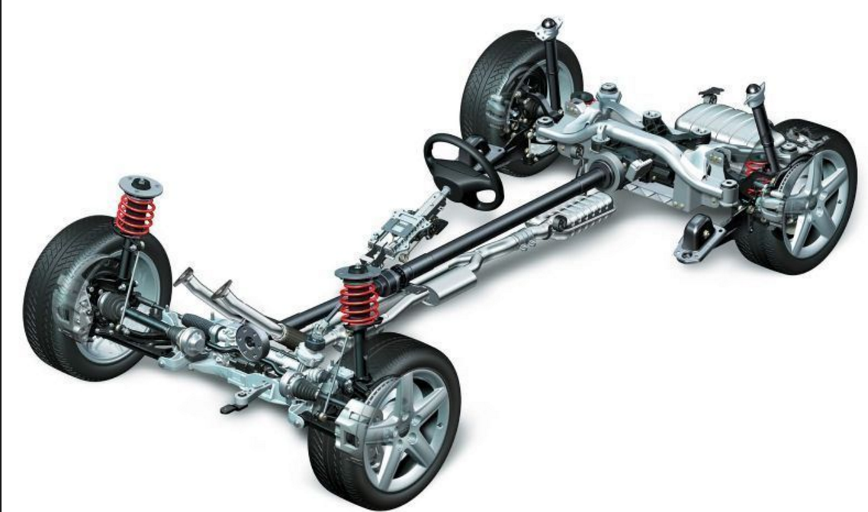
應用系統與DB的建立
開發框架

Slide 20
應用系統-Express
安裝 Express
Express 是 Node.js 上最流行的 Web 開發框架，正如他的名字一樣，使用它我們可以快速的開發一個 Web 應用。我們用 express 來搭建我們的應用系統，打開命令行，輸入：
$ npm install -g express-generator
安裝 express 命令行工具，使用它我們可以初始化一個 express 項目。

Slide 21
新建一個專案 : demo
在命令行中输入：
$ express -e demo
$ cd demo && npm install
初始化一個 express 項目並安裝所需模組

Slide 22
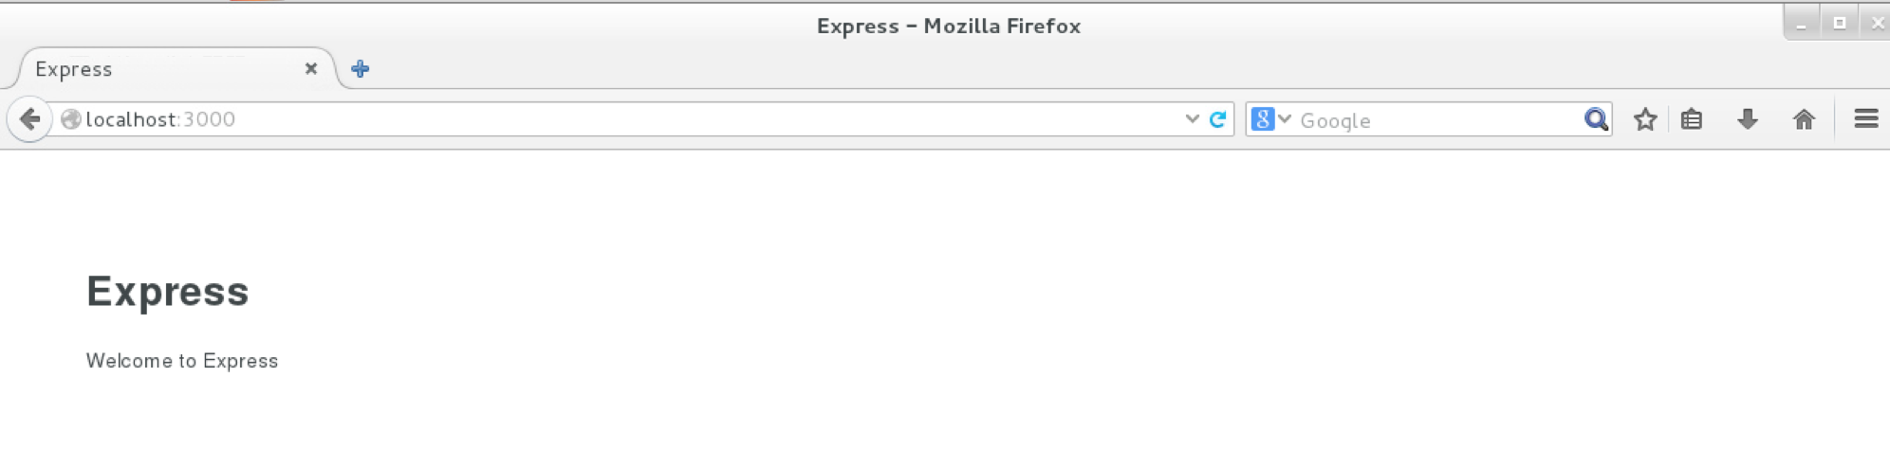
啟用 web server
$ node ./bin/www
在瀏覽器裡訪問 localhost:3000，如下圖所示：

Slide 23
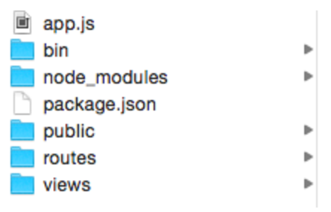
專案結構
我們回頭看看生成的工程目錄裡面都有什麼，打開我們的 demo 文件夾，裡面如圖所示：
app.js：啟動文件，或者說入口文件 package.json：存儲著專案的信息及模組依賴，當在dependencies 中添加依賴的模組時，運行npm install，npm 會檢查當前目錄下的package.json，並自動安裝所有指定的模組 node_modules：存放package.json 中安裝的模組，當你在package.json 添加依賴的模組並安裝後，存放在這個文件夾下
public：存放image、css、js 等文件 routes：存放路由文件
views：存放視圖文件或者說模版文件
bin：存放可執行文件
MongoDB簡介

Slide 24
app.js入口檔案
var app = express()：生成實例express實例app。
app.set('views', path.join(dirname, 'views’))：設置 views 文件夾為存放視圖文件的目錄, 即存放範本文件的地方,dirname 为全局變數,存儲當前正在執行的腳本所在的目錄。
app.set('view engine', 'ejs’)：設置視圖範本引擎為 ejs。
app.use(favicon(dirname + ‘/public/favicon.ico’))：設置/public/favicon.ico為favicon圖標。
app.use(logger('dev’))：加載日誌中間件。
app.use(bodyParser.json())：加載解析JSON的中間件。
app.use(bodyParser.urlencoded({ extended: false }))：加載解析urlencoded请求体的中间件。
app.use(cookieParser())：加載解析cookie的中间件。
app.use(express.static(path.join(dirname, ‘public')))：設置public為存放靜態文件的目錄。
app.use('/', routes);和app.use('/users', users)：路由控制器。
返回專案結構

Slide 25
範本引擎
範本引擎 是一個將頁面範本和要顯示的數據結合起來生成HTML頁面的工具。如果說上面講到的表達中的路由控制方法相當於MVC中的控制器的話，那範本引擎就相當於MVC中的視圖。
在 MVC 架構中，範本引擎包含在服務器端。控制器得到用戶請求後，從模型獲取數據，調用範本引擎。範本引擎以數據和頁面範本為輸入，生成 HTML 頁面，然後返回給控制器，由控制器交回客戶端。

Slide 26
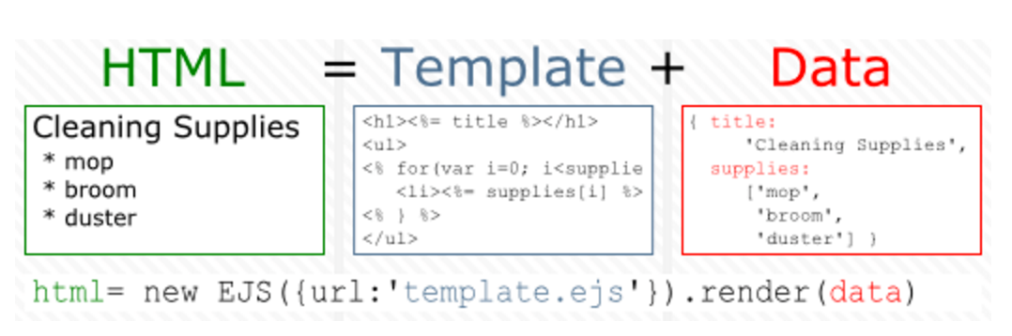
EJS
EJS 是一個 client 端的 JavaScript 函式庫，可將傳統的 HTML 程式碼分離成範本（template）與 JSON 形式的資料（data）。
EJB 使用 <% %> 或 [% %] 作為內崁 JavaScript 的關鍵符號，也就是說放在這中間的部分就會被視為 JavaScript 來執行，另外如果放在 <%= %> 裡面的 JavaScript 變數，則會以 toString() 的方式將其轉換為字串，並加入至網頁中。
返回入口檔案

Slide 27
package.json
{
"name": "demo",
"version": "0.0.0",
"private": true,
"scripts": {
"start": "node ./bin/www"
},
"dependencies": {
"body-parser": "~1.13.2",
"cookie-parser": "~1.3.5",
"debug": "~2.2.0",
"ejs": "~2.3.3",
"express": "~4.13.1",
"morgan": "~1.6.1",
"serve-favicon": "~2.3.0"
}
}
返回專案結構

Slide 28
路由
render是express導引導視圖範本的方法
router.get('/', function(req, res){
res.render('index', { title: 'Express' });
});
var routes = require('./routes/index');
app.use('/', routes);
index.js
index.ejs
app.js
users.js
respond with a resource
var users = require('./routes/users');
app.use('/users', users);
router.get('/', function(req, res, next) {
res.send('respond with a resource');
});
在 app.js 中通過 require 加載了 index.js 然後通過 app.use('/', routes); 調用了 index.js 導出的函數

Slide 29
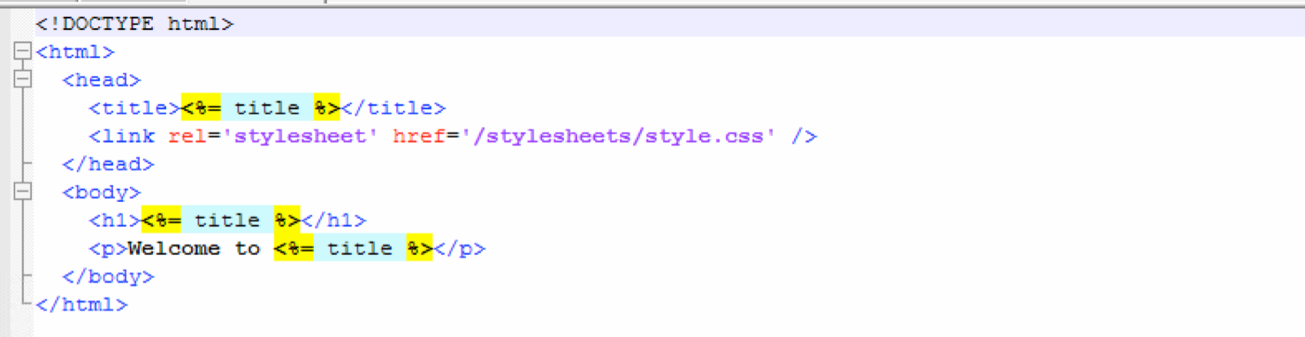
路由
router.get('/', function(req, res){
res.render('index', { title: 'Express' });
});
返回專案結構

Slide 30
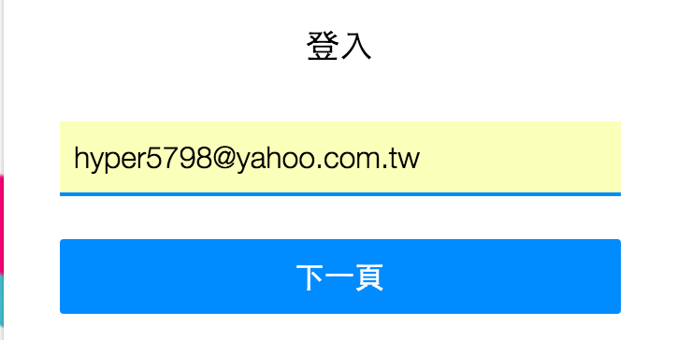
路由規則
express 封裝了多種 http 請求方式，我們主要只使用 get 和 post 兩種，即 app.get() 和 app.post() 。
app.get()
https://www.google.com.tw/webhp?sourceid=chrome-instant&ion=1&espv=2&ie=UTF-8#q=req.put
app.post()

Slide 31
MongoDB簡介
MongoDB 是一個基於分佈式文件存儲的 NoSQL（非關係型資料庫）的一種，由 C++ 語言編寫，旨在為 WEB 應用提供可擴展的高性能數據存儲解決方案。 MongoDB 支持的數據結構非常鬆散，是類似 json 的 bjson 格式，因此可以存​​儲比較複雜的數據類型。 MongoDB 最大的特點是他支持的查詢語言非常強大，其語法有點類似於面向物件的查詢語言，幾乎可以實現類似關係數據庫單表查詢的絕大部分功能，而且還支持對數據建立索引。

Slide 32
安裝 mongoDB
去 mongoDB 官網https://www.mongodb.com/download-center?jmp=nav#community下載安裝檔，直接安裝。mongoDB 的初始設定是把資料存在 \data\db ，但是 mongoDB 不會自動產生這個資料夾，所以我們必須自己開，可以在檔案總管裡面新增，也可以在終端機底下輸入：
C:\> mkdir \data
C:\> mkdir \data\db

Slide 33
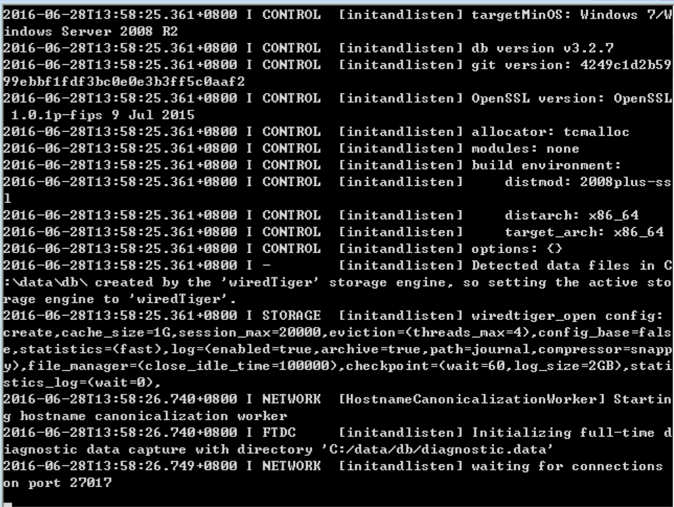
啟動 mongoDB
開好資料夾之後，點擊 your_mongodb_path\bin 底下的 mongod.exe 或是到終端機輸入以下指令啟動 mongoDB：
C:\> cd your_mongodb_path\bin
C:\> mongod

Slide 34
mongoose
mongoose 是一套給 Node.js 用的 MongoDB ORM。
物件關聯對映（英語：Object Relational Mapping，簡稱ORM，或O/RM，或O/R mapping），是一種程式設計技術，用於實現物件導向編程語言裡不同類型系統的資料之間的轉換。從效果上說，它其實是創建了一個可在編程語言裡使用的「虛擬對象資料庫」。如今已有很多免費和收費的ORM產品，而有些程式員更傾向於創建自己的ORM工具。

Slide 35
mongoose建立連線
把 mongoose 給 requrie 進來，然後讓它跟 MongoDB 嘗試建立連線，連線的 URL 協議一定要用 mongodb:// 這個 prefix：
var mongoose = require( 'mongoose' );
mongoose.connect(‘mongodb://localhost/db’);
mongoose 的兩個概念：Schema 與 Model
MongoDB 是以 documents 為基礎，在 SQL 資料庫稱為 table 的東西，在 NoSQL 裡稱為 collection。當然，這又是一種名詞定義上的把戲，實質上大同小異。

Slide 36
Schema
mongoose 的 Schema 概念就是用 schema-based 的方式，定義一個 collection 的組成結構，用程式碼描述會這樣子寫：
Schema、Model、Entity的關係請牢記，Schema生成Model，Model創造Entity，Model和Entity都可對資料庫操作造成影響，但Model比Entity更具操作性。
var userSchema = new mongoose.Schema({
name: { type: String},
age: { type: Number}
});

Slide 37
Schema.Types
NodeJS中的基本数据类型都属于Schema.Type，另外Mongoose还定义了自己的类型
var ExampleSchema = new Schema({
name:String,
binary:Buffer,
living:Boolean,
updated:Date,
age:Number,
mixed:Schema.Types.Mixed, //该混合类型等同于nested
_id:Schema.Types.ObjectId, //主键
_fk:Schema.Types.ObjectId, //外键
array:[],
arrOfString:[String],
arrOfNumber:[Number],
arrOfDate:[Date],
arrOfBuffer:[Buffer],
arrOfBoolean:[Boolean],
arrOfMixed:[Schema.Types.Mixed],
arrOfObjectId:[Schema.Types.ObjectId]
nested:{
stuff:String,
}
});

Slide 38
Model
而 mongoose 的 Model 概念，則是對一個 collection 結構定義與操作方法的集合，也就是用 Schema 定義了一個 collection 的結構，加上其他對這個 collection 的驗證設定、操作方法等等，便構成了一個 Model。
最後將這個 Schema 定義到一個叫做 User 的 model：
mongoose.model(‘User’, userSchema);

Slide 39
操作Model
當要使用這個 model 只要用 mongoose.model() 將 model 讀出來，便可以對他進行操作了：
var UserModel = mongoose.model(‘User’);
這行程式的意思是，用UserSchema來產生一個名(index)為"User"的Model並指定給變數UserModel。
最後用這個Model來產生一個Entity：
var userEntity = new UserModel({name:'Zack'});
console.log(userEntity.name); //Zack
產生Entity的同時給屬性name賦值為"Zack"，再由console.log(userEntity.name)打印出來。

Slide 40
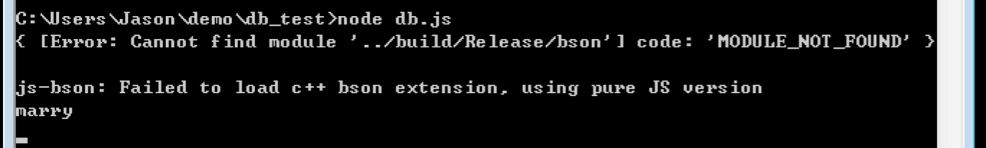
新增/查詢
新增
userEntity.save(function (err) {
if (err) return console.error(err);
});
查詢所有
UserModel.find(function(err,users){
if (err) return console.error(err);
console.log(users);
})
查詢指定欄位
UserModel.find({ name: “marry” }, callback);

Slide 41
Web可視化GUI 開發與操作
功能分析：簡單訂閱接收訊息後儲存到資料庫與資 料查詢
頁面設計
頁面佈局
裝置模組
GIot MQTT client模組
頁面路由規劃

Slide 42
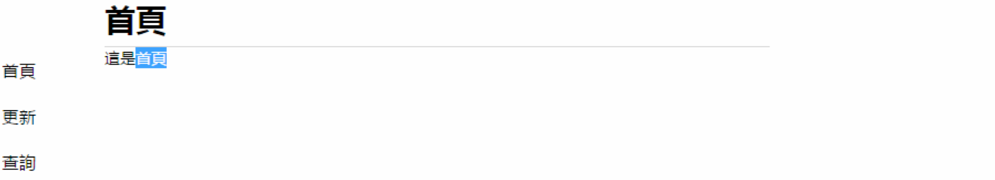
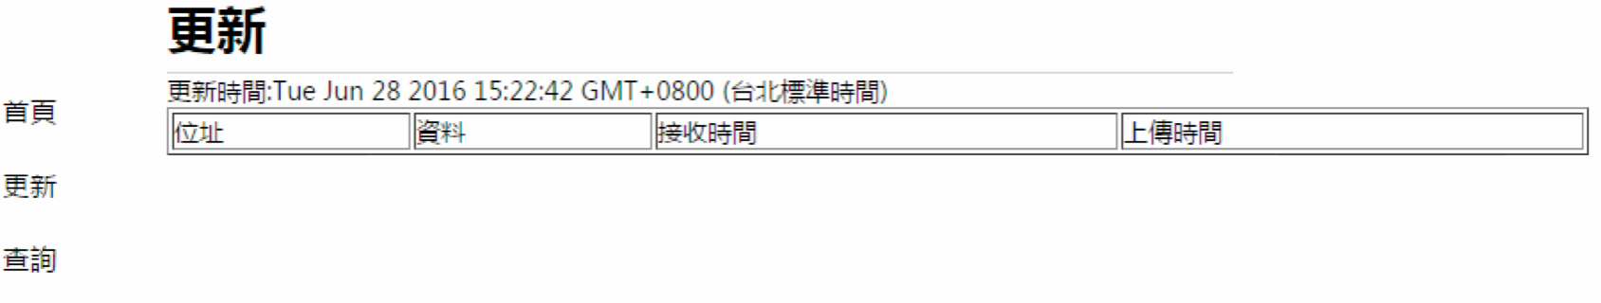
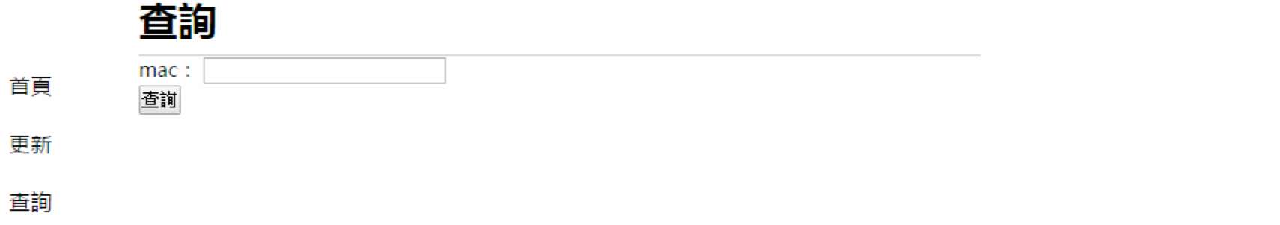
頁面設計
頁面設計

Slide 43
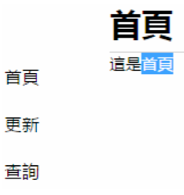
頁面佈局
這裡我們使用include進行頁面佈局。 include 的簡單使用如下：index.ejs
a.ejs
b.ejs
最终 index.ejs 会显示：
<%- include a %>
hello,world!
<%- include b %>
this is a.ejs
this is b.ejs
this is a.ejs
hello,world!
this is b.ejs

Slide 44
頁面路由規劃
我們已經把設計的構想圖貼出來了，接下來的任務就是完成路由規劃了。路由規劃，或者說控制器規劃是整個網站的骨架部分，因為它處於整個架構的樞紐位置，相當於各個接口之間的粘合劑，所以應該優先考慮。
根據構思的設計圖，我們作以下路由規劃：
/ ：首页
/update ：更新
/find ：查詢

Slide 45
裝置模組
var mongoose = require('mongoose');
var Schema = mongoose.Schema;
mongoose.connect('mongodb://localhost/demo');
// create a schema
var deviceSchema = new Schema({
macAddr: { type: String},
data: { type: String},
recv_at: { type: Date},
created_at: { type: Date}
});
// the schema is useless so far
// we need to create a model using it
var Device = mongoose.model('Device', deviceSchema);
//export module
module.exports = Device;

Slide 46
GIot MQTT client模組
var mqtt = require('mqtt');
var settings = require('../settings');
var hostname = '52.193.146.103';
var portNumber = 80;
var client_Id = '200000017-generic-service';
var name = '200000017';
var pw = '44554652';
var mytopic = 'client/200000017/200000017-GIOT-MAKER';
var options = {
port:settings.gIotPort,
host: settings.host,
clientId:settings.client_Id,
username:settings.name,
password:settings.pw,
keepalive: 60,
reconnectPeriod: 1000,
protocolId: 'MQIsdp',
protocolVersion: 3,
clean: true,
encoding: 'utf8'
};
var GIotClient = mqtt.connect(options);
module.exports = GIotClient

Slide 47
頁面路由 - index.js
module.exports = function(app) {
app.get('/', function (req, res) {
res.render('index', { title: '首頁' });
});
app.get('/update', function (req, res) {
console.log('render to update.ejs');
res.render('post', { title: '更新' });
});
app.post('/post', function (req, res) {
});
app.get('/find', function (req, res) {
console.log('render to post.ejs');
res.render('find', { title: '查詢' });
});
app.post('/find', function (req, res) {
});
};

Slide 48
練習
目標：
訂閱gIot MQTT topic接收訊息
自訂收到儲存資料模組
將收到得資料透過儲存資料模組存資料
顯示接收訊息

Slide 49
參考連結
Mosquitto官網 http://mosquitto.org/download/
Node.js實現的MQTT客戶端模塊mqtt.js
http://itbilu.com/nodejs/npm/41wDnJoDg.html
使用express與MongoDB的搭建多人博客
http://wiki.jikexueyuan.com/project/express-mongodb-setup-blog/simple-blog.html
Mongoose學習參考文檔
https://cnodejs.org/topic/504b4924e2b84515770103dd

